Slide 1
Результаты опроса педагогических работников Республики Марий Эл по вопросам снижения документационной нагрузки в образовательных организациях

Slide 2
Сроки проведения опроса
С целью мониторинга выполнения приказа Минпросвещения России от 21 июля 2022 г. № 582 и определения объективной ситуации Министерство предлагает педагогическим работникам пройти анонимный опрос по вопросам снижения документационной нагрузки при реализации основных общеобразовательных программ в Республике Марий Эл.
Сроки проведения опроса: с 15 сентября по 15 октября 2023 г. включительно по ссылке на Yandex Forms: https://forms.yandex.ru/cloud/6502b528eb61462cf3f2aff1/

Slide 3
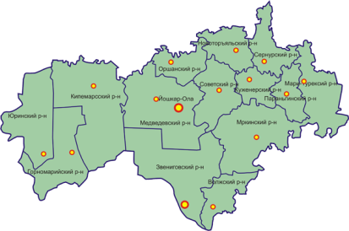
Об опросе
 | Yandex Forms |  | 17 муниципальных образований Республики Марий Эл
 | 10 вопросов |  | 612 ответов учителей

Slide 4
Учителем какого муниципального образования Вы являетесь?
Муниципальное образование | Количество человек | Муниципальное образование | Количество человек
Город Йошкар-Ола | 127 | Волжский муниципальный район | 18
Советский муниципальный район | 73 | Моркинский муниципальный район | 17
Город Козьмодемьянск | 69 | Мари-Турекский муниципальный район | 15
Килемарский муниципальный район | 59 | Куженерский муниципальный район | 12
Город Волжск | 51 | Горномарийский муниципальный район | 10
Сернурский муниципальный район | 50 | Оршанский муниципальный район | 6
Звениговский муниципальный район | 44 | Параньгинский муниципальный район | 5
Медведевский муниципальный район | 28 | Новоторъяльский муниципальный район | 2
Юринский муниципальный район | 26 | Количество ответов | 612

Slide 5
Учителем какого муниципального образования Вы являетесь?

Slide 6
Знакомы ли Вы с поправками в закон «Об образовании в Российской Федерации»?

Slide 7
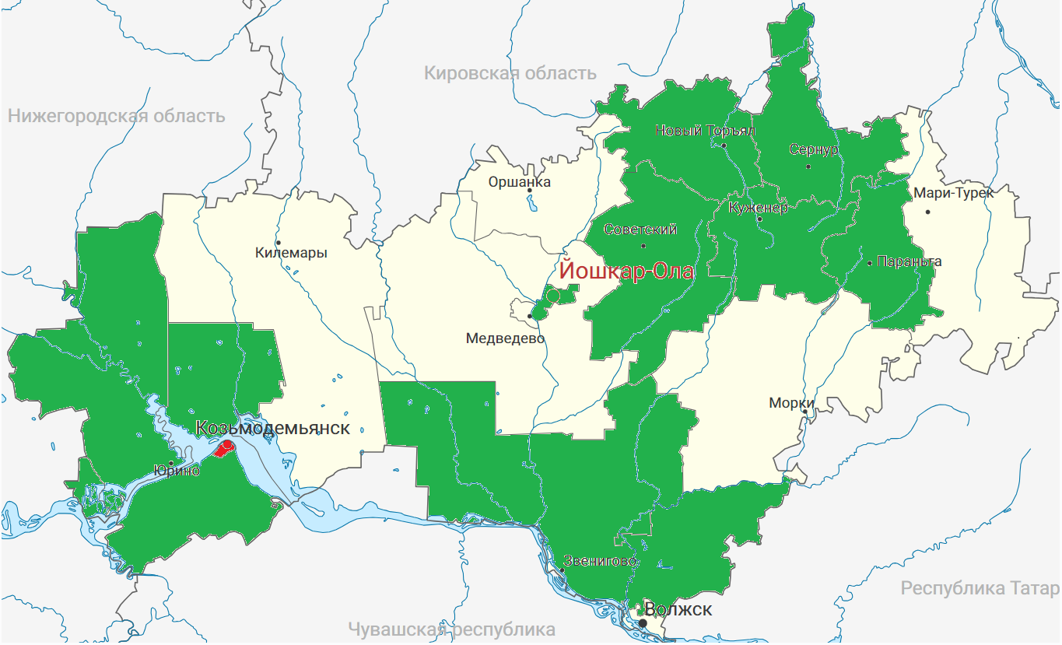
Знакомы ли Вы с поправками в закон «Об образовании в Российской Федерации»?
 | 0-80
 | 81-90
 | 91-100

Slide 8
Знакомы ли Вы с поправками в закон «Об образовании в Российской Федерации»?
Лучшие результаты | Худшие результаты
Юринский муниципальный район | Город Козьмодемьянск
Горномарийский муниципальный район
Параньгинский муниципальный район
Новоторъяльский муниципальный район
Советский муниципальный район
Волжский муниципальный район
Сернурский муниципальный район
Город Йошкар-Ола
Куженерский муниципальный район
Звениговский муниципальный район
 | 0-80
 | 81-90
 | 91-100

Slide 9
Знакомы ли Вы с приказом Минпросвещения России от 21.07.2022 № 582?

Slide 10
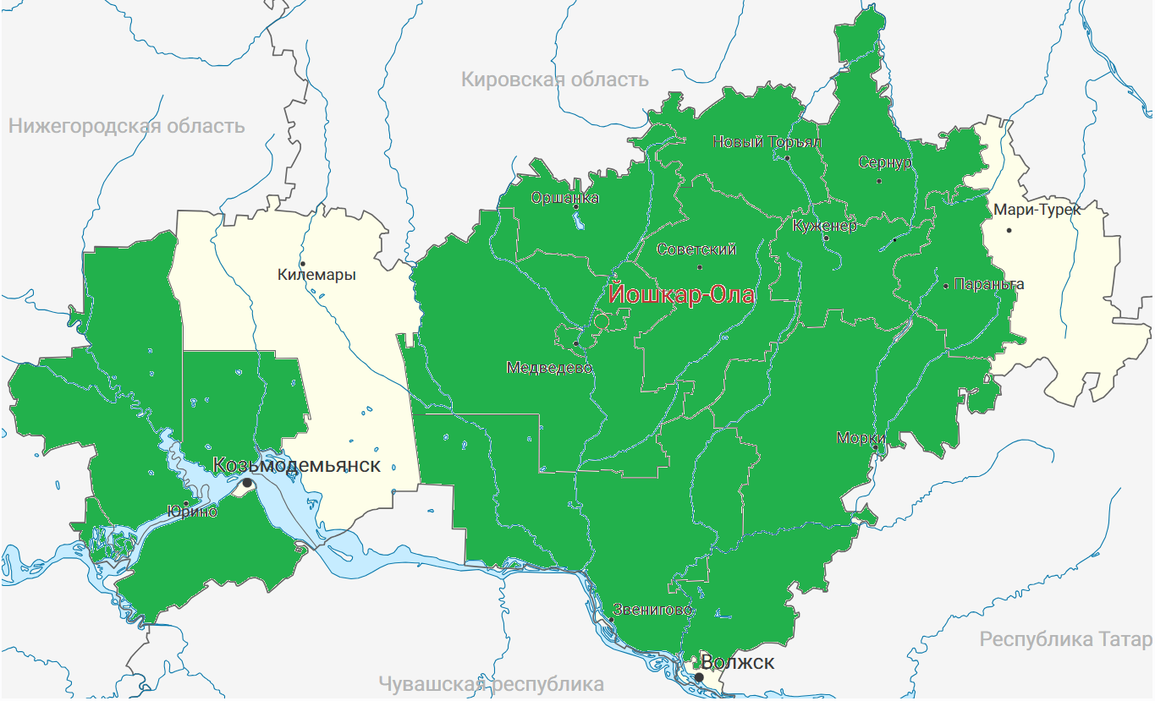
Знакомы ли Вы с приказом Минпросвещения России от 21.07.2022 № 582?
 | 0-79
 | 80-90
 | 91-100

Slide 11
Знакомы ли Вы с приказом Минпросвещения России от 21.07.2022 № 582?
Лучшие результаты | Худшие результаты
Волжский муниципальный район | Город Козьмодемьянск
Горномарийский муниципальный район | Город Волжск
Куженерский муниципальный район | Мари-Турекский муниципальный район
Моркинский муниципальный район | Килемарский муниципальный район
Новоторъяльский муниципальный район
Оршанский муниципальный район
Параньгинский муниципальный район
Юринский муниципальный район
Советский муниципальный район
Сернурский муниципальный район
Звениговский муниципальный район
Медведевский муниципальный район
Город Йошкар-Ола
 | 0-79
 | 80-90
 | 91-100

Slide 12
Внесены ли изменения в Ваши должностные инструкции в соответствии с приказом № 582?

Slide 13
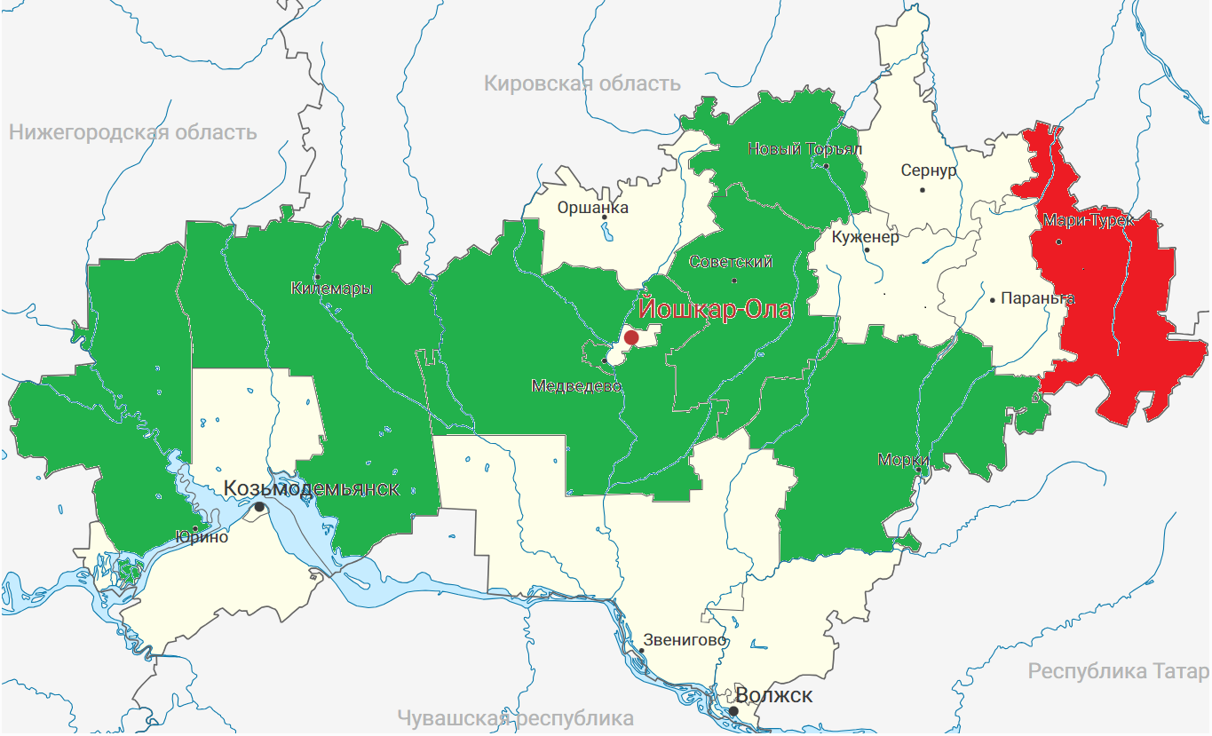
Внесены ли изменения в Ваши должностные инструкции в соответствии с приказом № 582?
 | 0-49
 | 50-75
 | 76-100

Slide 14
Внесены ли изменения в Ваши должностные инструкции в соответствии с приказом № 582?
Лучшие результаты | Худшие результаты
Новоторъяльский муниципальный район | Мари-Турекский муниципальный район
Килемарский муниципальный район
Юринский муниципальный район
Советский муниципальный район
Медведевский муниципальный район
Моркинский муниципальный район
 | 0-49
 | 50-75
 | 76-100

Slide 15
Приходится ли Вам заполнять и бумажный и электронный классные журналы?

Slide 16
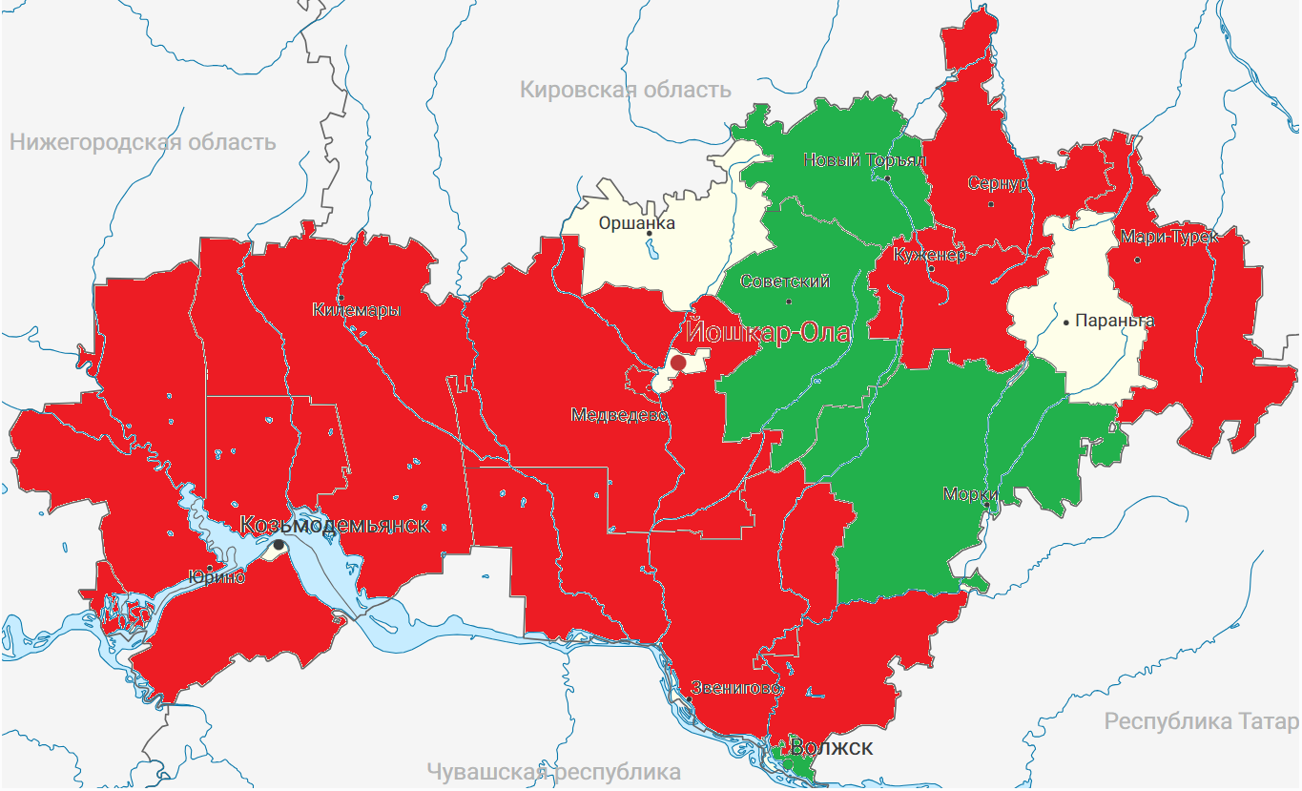
Приходится ли Вам заполнять и бумажный и электронный классные журналы?
 | 0-30
 | 31-50
 | 51-100

Slide 17
Приходится ли Вам заполнять и бумажный и электронный классные журналы?
Лучшие результаты | Худшие результаты
Новоторъяльский муниципальный район | Горномарийский муниципальный район
Город Волжск | Волжский муниципальный район
Моркинский муниципальный район | Юринский муниципальный район
Советский муниципальный район | Мари-Турекский муниципальный район
 | Звениговский муниципальный район
 | Куженерский муниципальный район
 | Сернурский муниципальный район
 | Медведевский муниципальный район
 | Килемарский муниципальный район
 | 0-30
 | 31-50
 | 51-100

Slide 18
Привлекались ли Вы к разработке документов, не предусмотренных Перечнем документации, утвержденным приказом № 582?

Slide 19
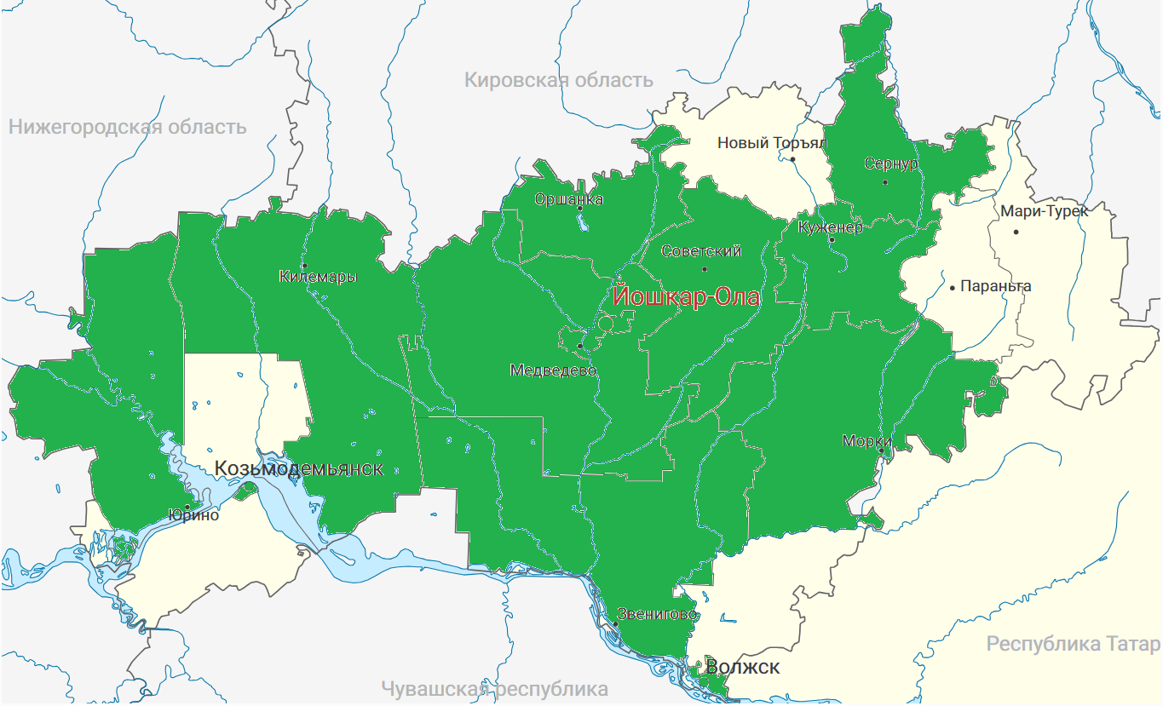
Привлекались ли Вы к разработке документов, не предусмотренных Перечнем документации, утвержденным приказом № 582?
 | 0-49
 | 50-75
 | 76-100

Slide 20
Привлекались ли Вы к разработке документов, не предусмотренных Перечнем документации, утвержденным приказом № 582?
Лучшие результаты | Худшие результаты
Оршанский муниципальный район | Новоторъяльский муниципальный район
Куженерский муниципальный район | Горномарийский муниципальный район
Город Волжск | Параньгинский муниципальный район
Юринский муниципальный район | Волжский муниципальный район
Советский муниципальный район | Мари-Турекский муниципальный район
Город Козьмодемьянск
Сернурский муниципальный район
Звениговский муниципальный район
Город Йошкар-Ола
Медведевский муниципальный район
Моркинский муниципальный район
Килемарский муниципальный район
 | 0-49
 | 50-75
 | 76-100

Slide 21
Какие документы помимо указанных в приказе № 582 Вам приходится готовить дополнительно?
Варианты ответов
Отчеты (по проведению мероприятий, в разные организации, по воспитательной работе класса, участию в олимпиадах и конкурсах, летней занятости, всем видам работ (внеурочной и урочной) после каждого семестра, запросу замов (анализ написания контрольных работ по предмету, метапредметные работы), пушкинским картам, контрольным работам, проделанной работе с опоздавшими, без сменной обуви, классному руководству, о количестве учащихся, умеющих плавать, по ВПР)
Отчет по питанию (документация по питанию обучающихся)
Фотоотчеты
Планы уроков, кружков, поурочные планы, индивидуальный учебный план, календарно-тематическое планирование, самообразования, воспитательной работы, по пожарной безопасности, антитеррору, безопасности, охране труда, военно- патриотическому воспитанию, работы на каникулы, индивидуальной работы с неуспевающими учениками
Журналы в электронном и бумажном виде, в том числе внеурочной деятельности, классные, инструктажа, безопасности, работы обучающихся с ОВЗ, посещение родителей на дому, инструктажа по ПДД, температуры тела и класса, дежурства
Прохождение анкет, опросов на страницах интернета, регистрация на разных сайтах, в месенджерах.
Индивидуальные программы по отдельным ученикам (ОВЗ, ИОП)
Адаптированная рабочая программа
Личные дела обучающегося (в том числе оформление согласий, характеристик на обучающегося после каждого года обучения, портфолио учеников)
Социальный паспорт класса, ребенка

Slide 22
Какие документы помимо указанных в приказе № 582 Вам приходится готовить дополнительно? (продолжение)
Варианты ответов
Рабочая программа по учебному предмету
Специальная индивидуальная программа реабилитации
Дневники наблюдений, карты динамики
Ведение электронной документации БЕЗ предоставления условий и технического оборудования.
Количество учебной и художественной литературы
Должностные инструкции
Дневник посещаемости
Программу развития кабинета
Список детей с контактами родителей и местом работы и проживания родителей
Рабочая программа творческого объединения (кружок)
Отчеты по программе 500+
Протоколы родительских собраний
Справка по аттестации
Статьи о мероприятиях на сайт школы
Вести дневник на каждый день работы
Индивидуальные учебные программы при подготовке к олимпиаде
Многочисленные тестирования учителей, учащихся, родителей.

Slide 23
Приходится ли Вам готовить фотоотчеты о проводимых мероприятиях?

Slide 24
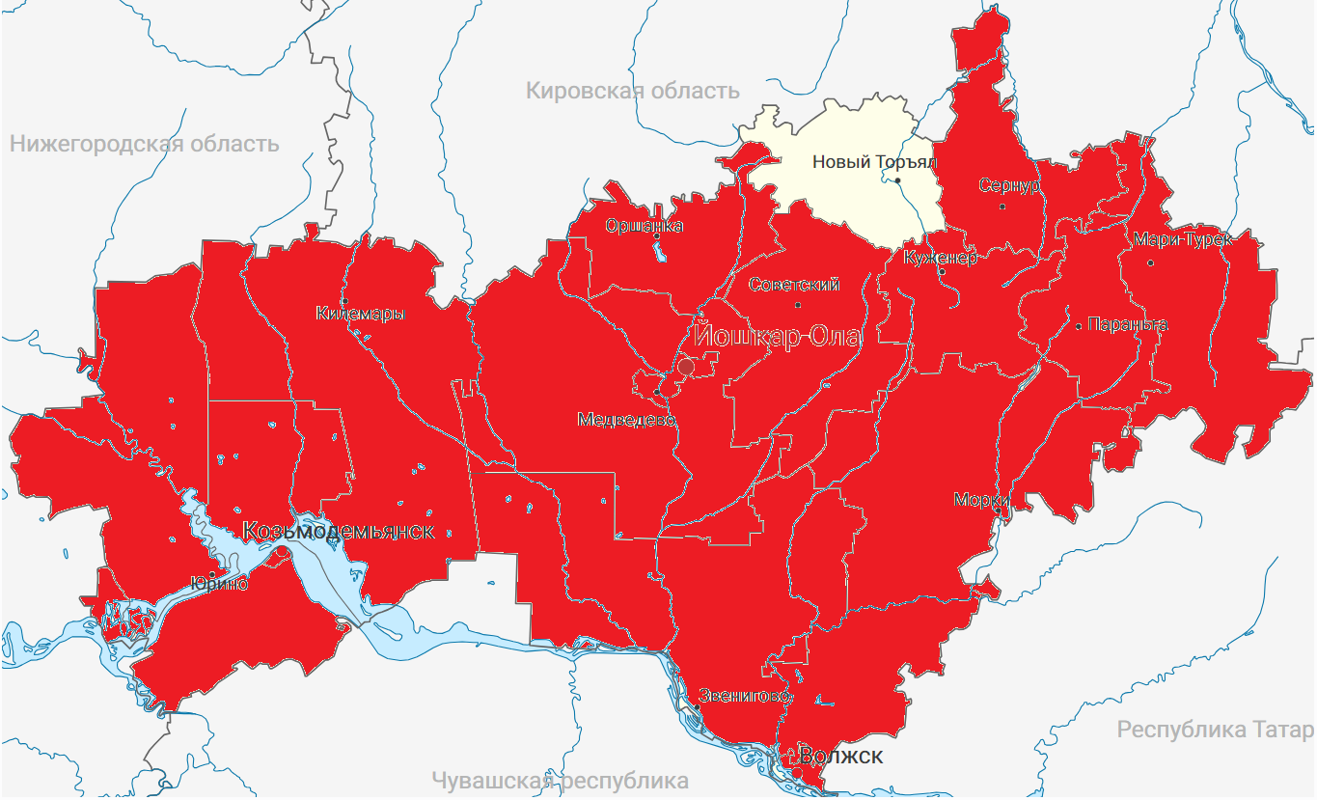
Приходится ли Вам готовить фотоотчеты о проводимых мероприятиях?
 | 0-25
 | 26-50
 | 51-100

Slide 25
Приходится ли Вам готовить фотоотчеты о проводимых мероприятиях?
Лучшие результаты | Худшие результаты
Новоторъяльский муниципальный район | Волжский муниципальный район
 | Горномарийский муниципальный район
 | Мари-Турекский муниципальный район
 | Оршанский муниципальный район
 | Сернурский муниципальный район
 | Город Козьмодемьянск
 | Моркинский муниципальный район
 | Советский муниципальный район
 | Куженерский муниципальный район
 | Килемарский муниципальный район
 | Город Йошкар-Ола
 | Город Волжск
 | Медведевский муниципальный район
 | Параньгинский муниципальный район
 | Звениговский муниципальный район
 | Юринский муниципальный район
 | 0-25
 | 26-50
 | 51-100

Slide 26
Создана ли в Республике Марий Эл «Горячая линия» по вопросам снижения документационной нагрузки на учителей?

Slide 27
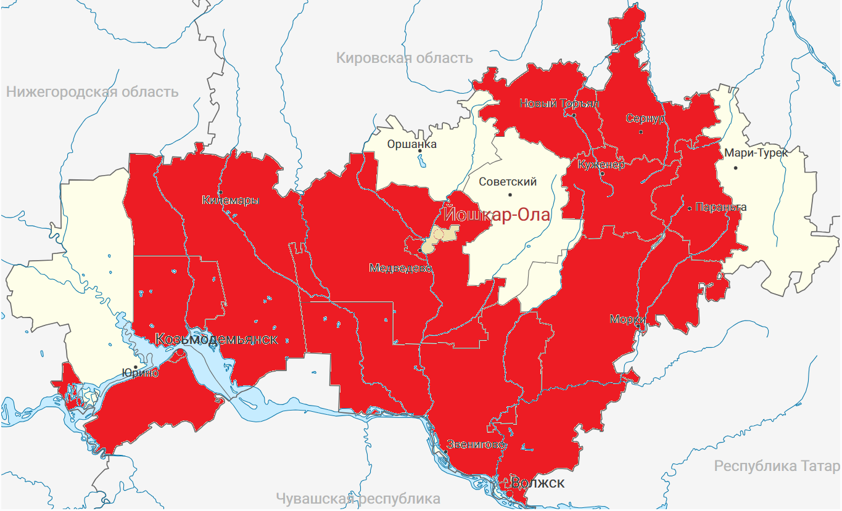
Создана ли в Республике Марий Эл «Горячая линия» по вопросам снижения документационной нагрузки на учителей?
 | 0-30
 | 31-50
 | 51-100

Slide 28
Создана ли в Республике Марий Эл «Горячая линия» по вопросам снижения документационной нагрузки на учителей?
Лучшие результаты | Худшие результаты
Советский муниципальный район | Новоторъяльский муниципальный район
Юринский муниципальный район | Параньгинский муниципальный район
Мари-Турекский муниципальный район | Горномарийский муниципальный район
Оршанский муниципальный район | Звениговский муниципальный район
Город Йошкар-Ола | Медведевский муниципальный район
 | Волжский муниципальный район
 | Килемарский муниципальный район
 | Сернурский муниципальный район
 | Город Волжск
 | Город Козьмодемьянск
 | Моркинский муниципальный район
 | Куженерский муниципальный район
 | 0-30
 | 31-50
 | 51-100

Slide 29
Можете ли Вы сказать, что за последние 12 месяцев Ваша документационная нагрузка уменьшилась?

Slide 30
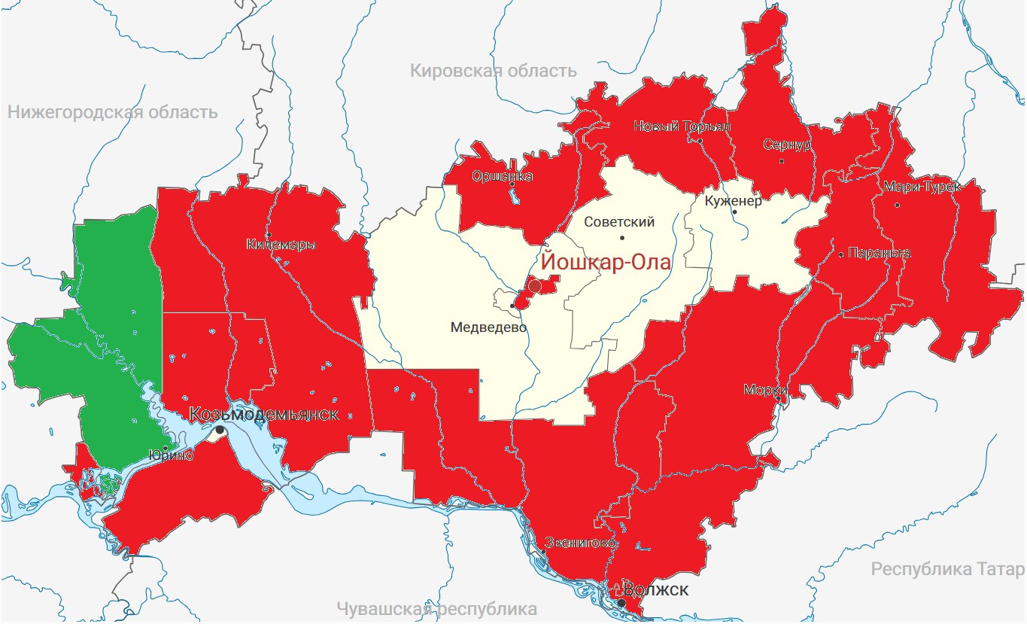
Можете ли Вы сказать, что за последние 12 месяцев Ваша документационная нагрузка уменьшилась?
 | 0-24
 | 25-50
 | 51-100

Slide 31
Можете ли Вы сказать, что за последние 12 месяцев Ваша документационная нагрузка уменьшилась?
Лучшие результаты | Худшие результаты
Юринский муниципальный район | Новоторъяльский муниципальный район
 | Параньгинский муниципальный район
 | Волжский муниципальный район
 | Горномарийский муниципальный район
 | Мари-Турекский муниципальный район
 | Звениговский муниципальный район
 | Сернурский муниципальный район
 | Оршанский муниципальный район
 | Килемарский муниципальный район
 | Моркинский муниципальный район
 | Город Йошкар-Ола
 | Город Волжск
 | 0-24
 | 25-50
 | 51-100

Slide 32
Сводный результат
Места | Муниципальные образования Республики Марий Эл, начиная с лучших результатов
1 | Советский муниципальный район
2 | Юринский муниципальный район
3 | Город Йошкар-Ола
4 | Новоторъяльский муниципальный район
5 | Моркинский муниципальный район
6 | Оршанский муниципальный район
7 | Медведевский муниципальный район
8 | Куженерский муниципальный район
9 | Звениговский муниципальный район
10 | Сернурский муниципальный район
11 | Город Волжск
12 | Город Козьмодемьянск
13 | Параньгинский муниципальный район
14 | Волжский муниципальный район
15 | Горномарийский муниципальный район
16 | Килемарский муниципальный район
17 | Мари-Турекский муниципальный район

